Slide 1
Муниципальное бюджетное учреждение дополнительного образования «Детская школа ИСКУССТВ № 1» городского округа «город Белгород»
Урок для обучающихся 5 классов по предмету «Пленэр»
по дополнительной предпрофессиональной программе
в области декоративно-прикладного искусства «Декоративно-прикладное творчество»
по теме урока «Выполнение этюда городского или сельского пейзажа с введением облаков».
Скорбач Маргарита Викторовна., преподаватель изобразительного искусства,
член БРО ВТОО СХР Белгород
член Международного союза педагогов-художников

Slide 2
Цель урока
Знакомство обучающихся с приемами работы при написании этюда городского или сельского пейзажа с введением облаков в натуры в технике акварель или гуашь на пленэре в пятом классе, осваивая технику и приемы работы выбранного художественного материала.

Slide 3
Задачи урока
Ознакомить с техническими особенностями работы акварелью или гуашью при работе над этюдом;
Развивать творческие способности обучающихся, применяя приемы работы в технике акварель или гуашь;
Развивать остроту взгляда, реакции при написании этюда городского или сельского пейзажа в технике акварель или гуашь;
Выполнить педагогический рисунок по теме «Выполнение этюда городского или сельского пейзажа с введением облаков» для обучающихся 5 классов в технике гуашь или акварель на пленэре;
Разработать рекомендации для выполнения этюда облаков в городском и сельском пейзаже для обучающихся 5 класса по теме: «Выполнение этюда городского или сельского пейзажа с введением облаков».

Slide 4
Рекомендации обучающимся
Для привлечения интереса и расширения кругозора, учащимся были предложены ряд уроков известных художников: Сергея Курбатова, Сергея Темерева, Игоря Манухова, Татьяны Анисимовой.
Использование электронных ресурсов и всемирной сети на уроках обогатит урок по пленэрной практике и целенаправленно подготовит учащихся к работе, где доступный языком и наглядно пошагово показаны способы создания этюда с натуры, даны рекомендации по выбранной теме занятия.

Slide 5
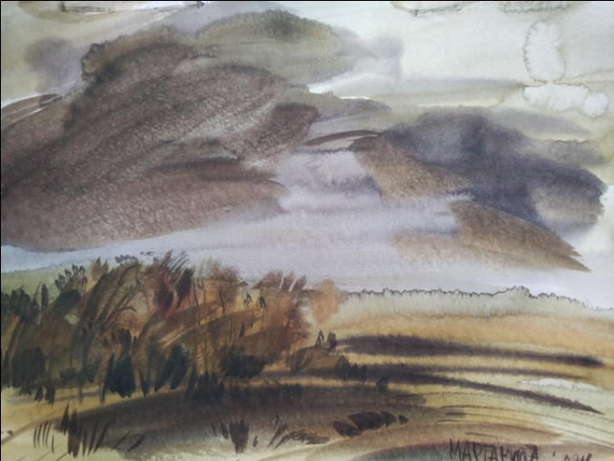
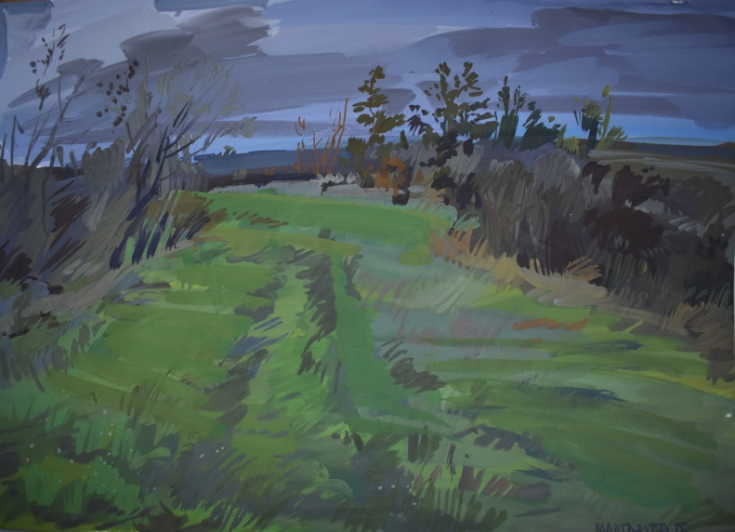
Требования при выполнении этюда
Этюды небольшие, краткосрочные по времени.
В этюде требуется запечатлеть самые характерные цветотональные отношения: отношения цвета земли и неба, домов, или воды, выбранных элементов композиции на переднем плане к далям и небу.

Slide 6
Описание этапов выполнения задания на уроке
В процессе работы используем метод сравнения, рисуя отдельные части и детали, придаем характер, который наблюдаем в натуре. При выполнении этюда цветом определяем цветональные отношения, теплоходность. Требуется определить цветовой тон натуры и ее локальный цвет. Для передачи листвы используется фактура красочного слоя, характер цветовой кладки, подрисовка контуром. Здесь учитываем освещение, придаем пластику натуре. В завершении подчиняем детали единому композиционному решению.
Например, в этюде дерева первый этап включает выполнение линейного рисунка карандашом:
а) любое дерево видим все целиком на расстоянии, выбираем точку зрения, место, откуда объект выглядит интересным;
б) определяем компоновку, выбрав формат и размер изобразительной плоскости;
в) рисуем ствол, определяем его положение в пространстве, форму, наиболее характерные ветви, обозначаем крону, наблюдают, как ветви и листва собирается в группы.

Slide 7
Учебные задачи при выполнении этюдов пейзажа на пленере
1.В этюдах осуществляется поиск средств художественного выражения замысла произведения и после этого осуществляется выбор формата и размеров будущего этюда;
2.Определение композиционного центра этюда;
3.Определение масштабных соотношений частей произведения;
4.Передача пространства, или планов, благодаря которому все элементы изображения занимают определенное место относительно зрителя, слой воздуха смягчает очертания объектов;
5.Передний план пишется контрастнее, дальний более размытый, предметы обобщаются, их контуры сливаются с фоном;
6. Важно научиться видеть объекты целиком, основываясь на методе одновременного сравнения всех элементов изображения, что поможет глазу уловить тонкие цветовые колебания;
7.Научиться видеть форму предмета в связи с пространственной средой;
8.Важно развивать навыки постоянного наблюдения натуры – «постановка глаза», воспитания целенаправленного видения, активного восприятия натуры, способного сравнивать, и находит соотношения;
9.Важно проводить изучение и анализ произведений художников-акварелистов различных школ и направлений, на примере репродукций, а также в музеях, что является важным условием самообразованием художника.

Slide 8
Примерные вопросы учащимися для обострения моментов при выполнении задания
1.Как определить линию горизонта при выборе точке зрения?
2.Куда требуется поднять линию, если необходимо показать большое пространство и выделить предмет на переднем плане?
3. При помощи, каких живописных средств, можно показать акцент на переднем плане?
4. Какую цветовую гамму требуется составить при изображении летнего пейзажа при солнечном освещении?

Slide 9
Творческие задачи в работе над этюдом
1.Выражение пространственных отношений, учитывая естественное отношение для передачи особенной характерности;
2.Определение цвета отдельных предметов в воздушной среде и тональности земли по отношению к небу;
3.Выявление колористической связи планов и общего цветового состояния (гармонии) пейзажа;
4.Построение композиции с учетом глубокой перспективы;
5.Выявление глубины цвета при изучении разницы между плоскостным изображением и изображением глубокого пространства.

Slide 10
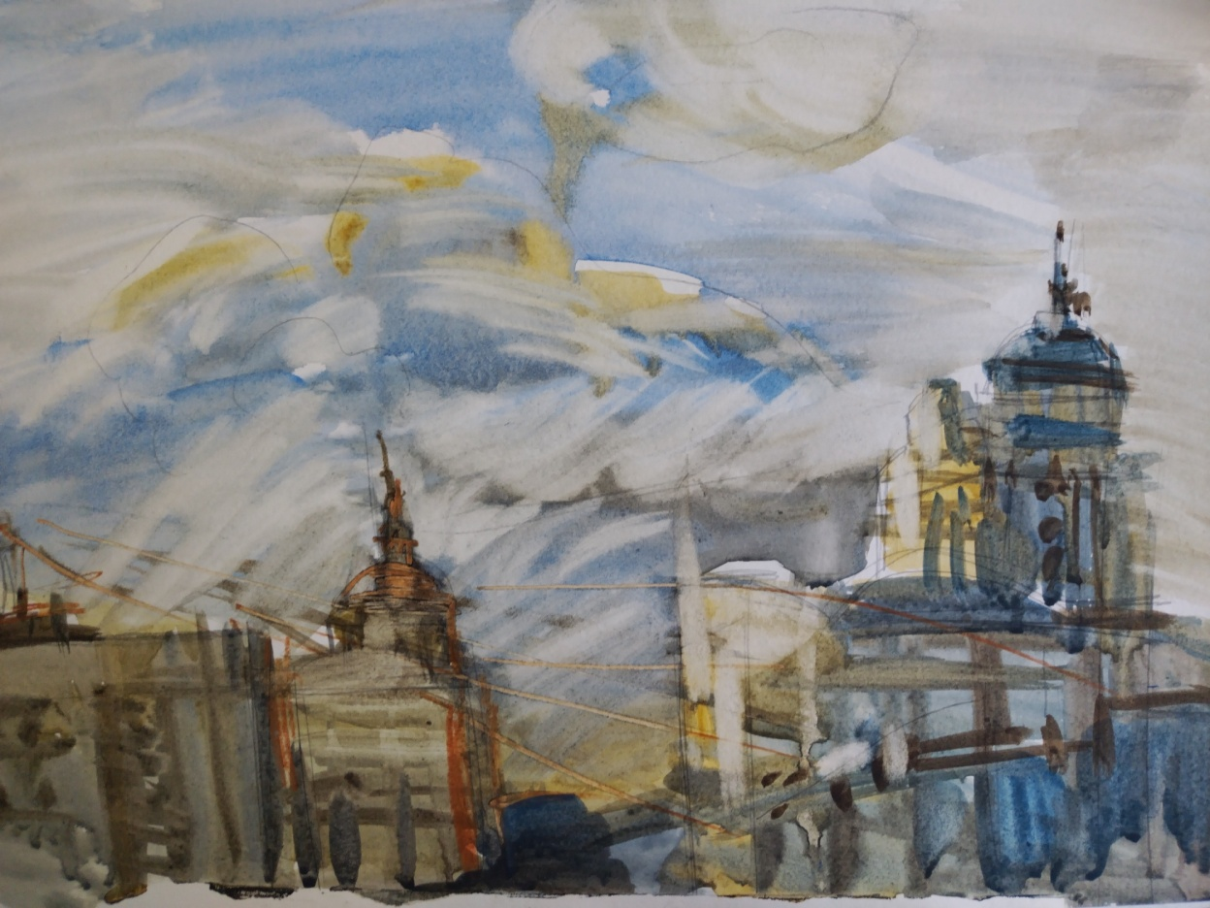
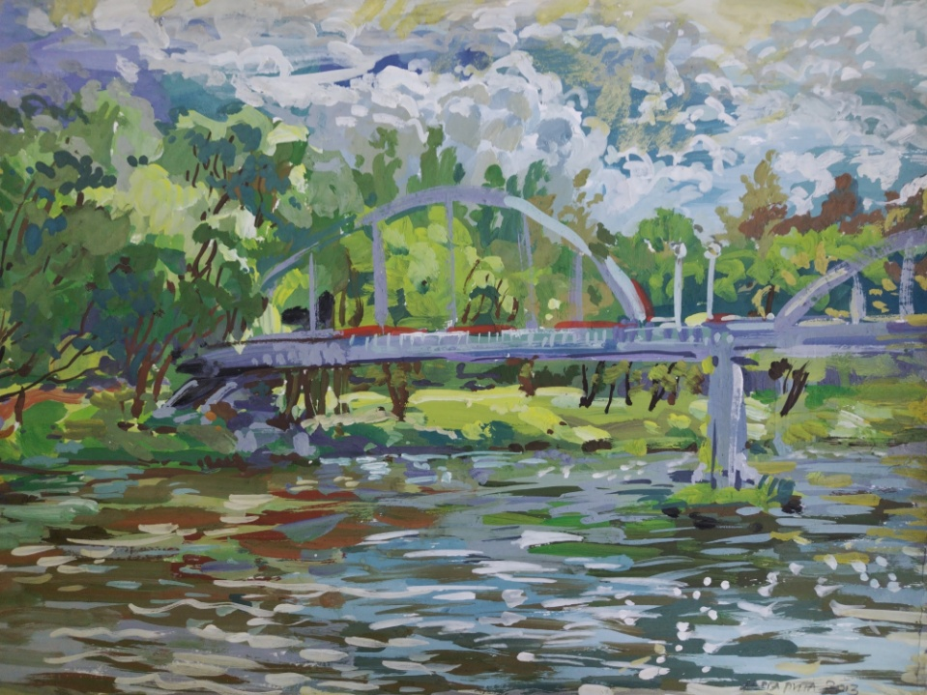
Ознакомление с возможностями работы акварелью на пленэре
Проведена подборка иллюстративного
материала для ознакомления обучающихся.

Slide 11
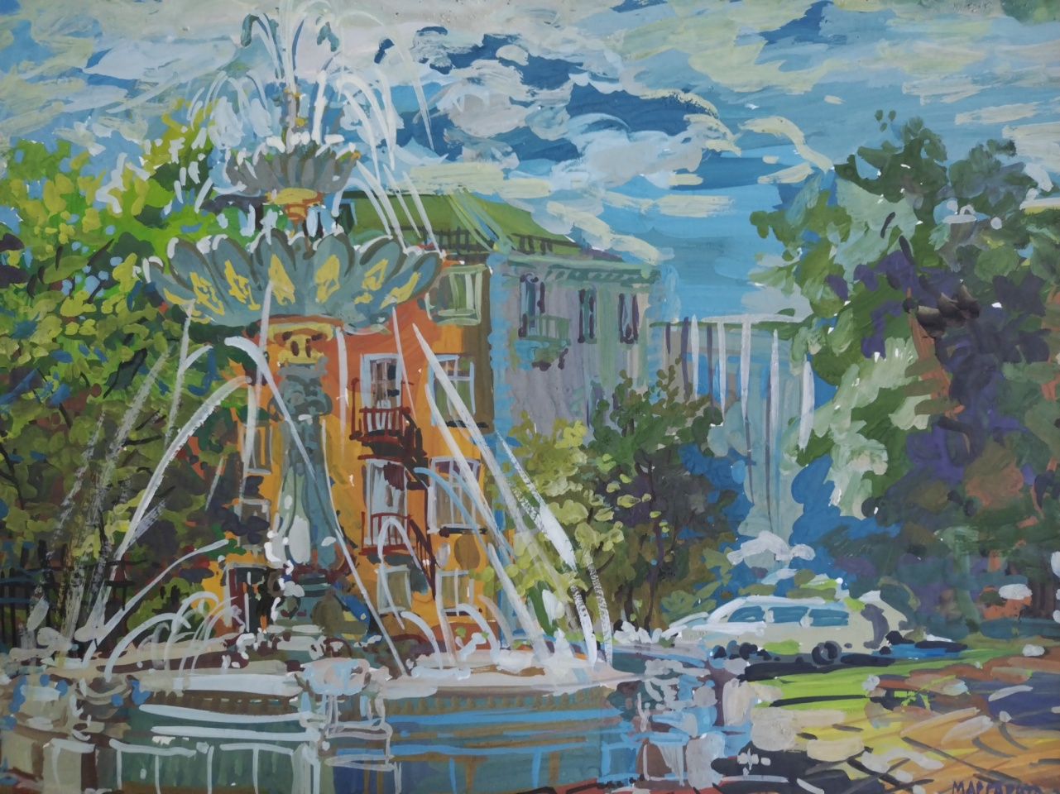
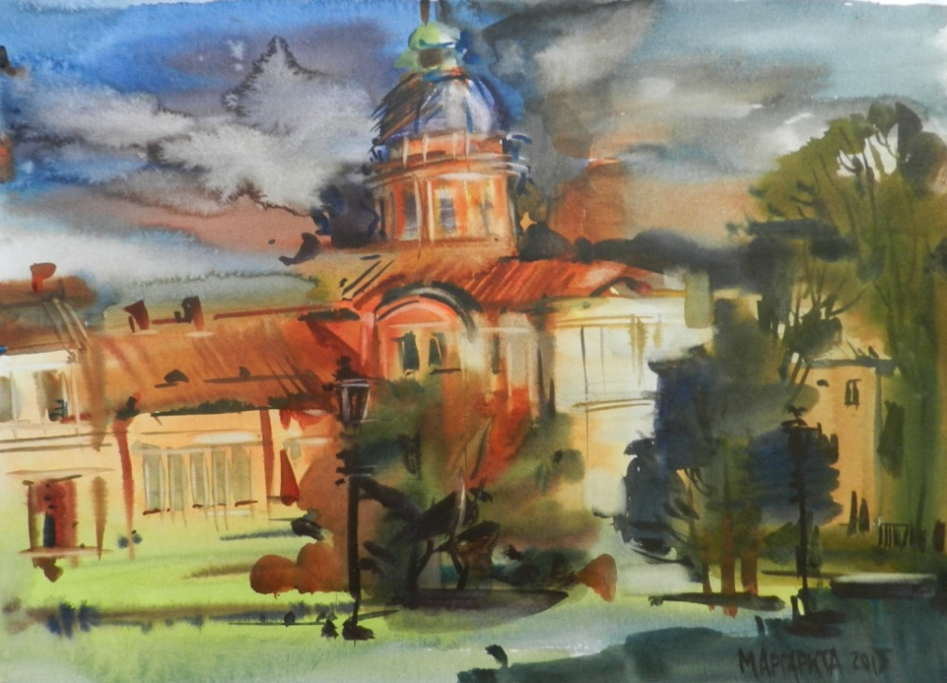
Понятие «городской пейзаж»
Городской пейзаж в живописи — это картины, на которых изображены города, здания и улицы, архитектурные сооружения, реальные или выдуманные достопримечательности.

Slide 12
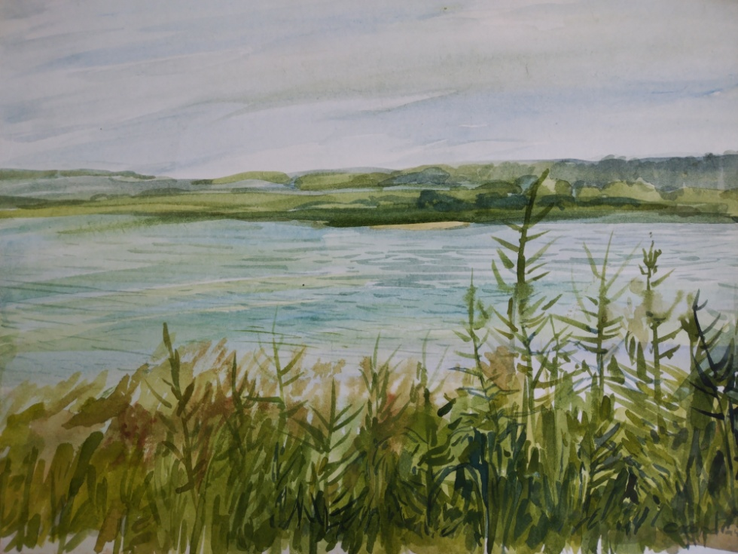
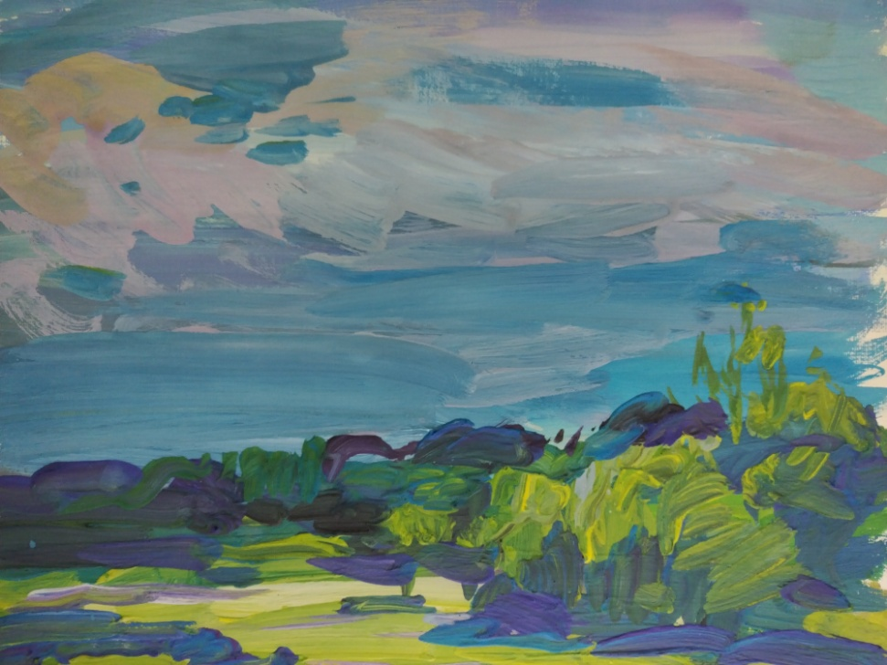
Понятие «сельской пейзаж»
Сельский пейзаж в живописи — это картины, на которых изображены города, здания и улицы, архитектурные сооружения, реальные или выдуманные достопримечательности.

Slide 13
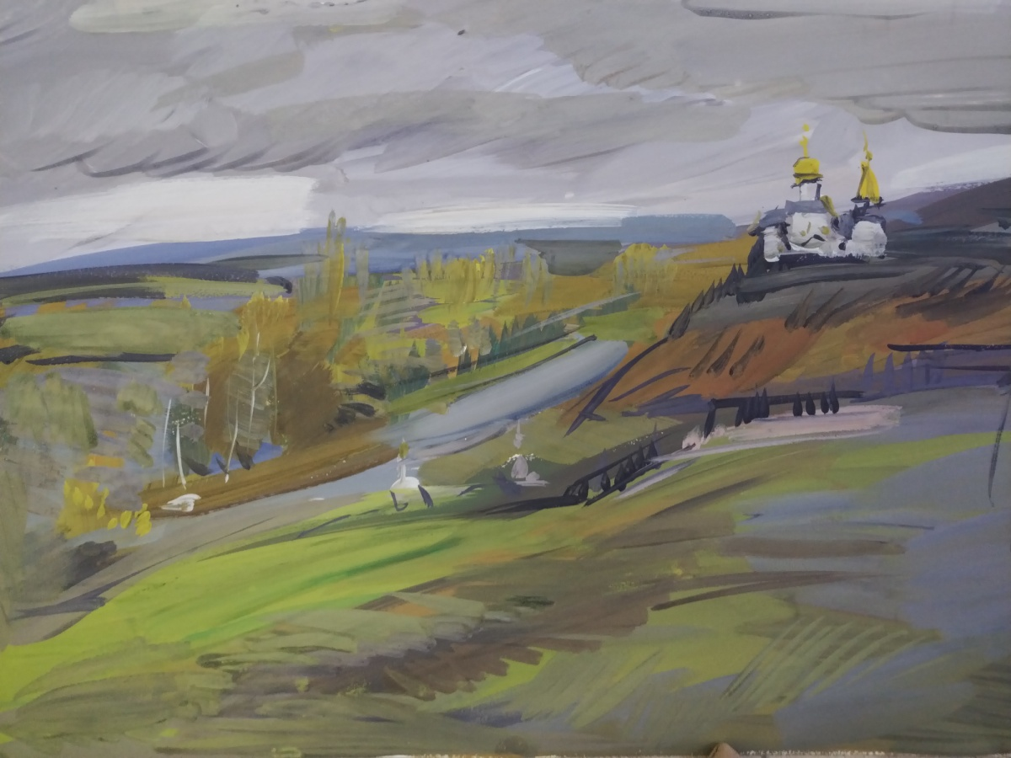
Понятие «пленэр»
Пленэр (от французского слова en plein air — «на открытом воздухе») — термин, обозначающий изображение на картине всего богатства изменений цвета, обусловленных воздействием солнечного света и окружающей атмосферы.

Slide 14
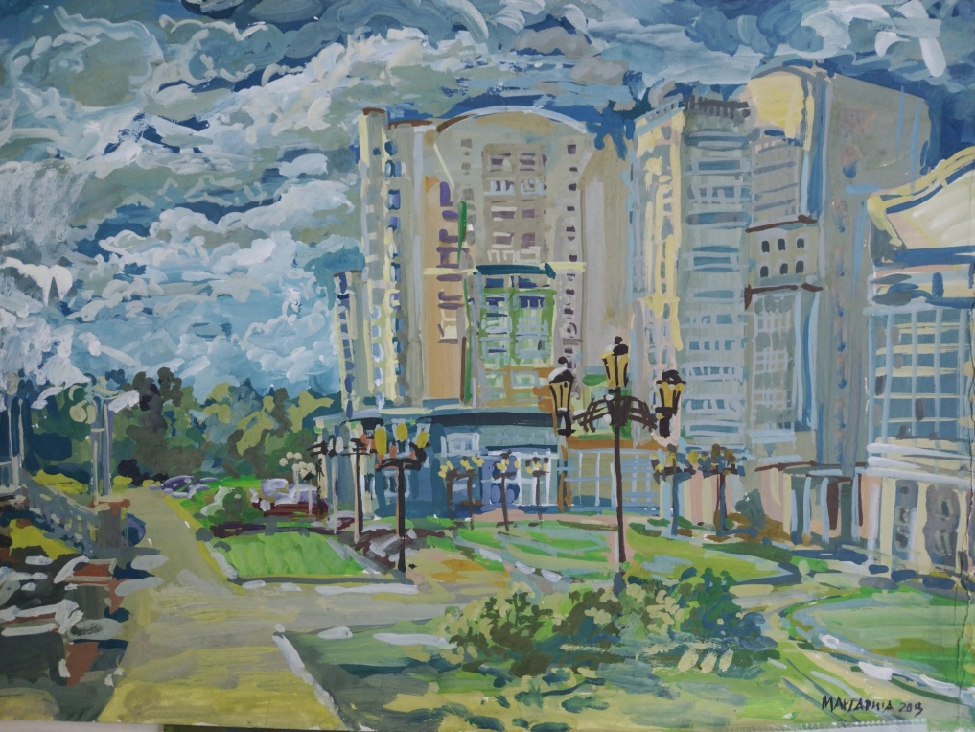
Понятие «этюд»
Этюд –
(фр. étude — изучение, учение, разработка; от лат. studium — старание, усердие, изучение) —
в изобразительном искусстве «подготовительная работа либо учебное упражнение, выполненное непосредственно с натуры или по памяти с целью изучения, фиксации необходимого материала, проверки композиционных идей».
Скорбач М.В.
Этюд городского пейзажа, бумага, гуашь
Педагогический рисунок

Slide 15
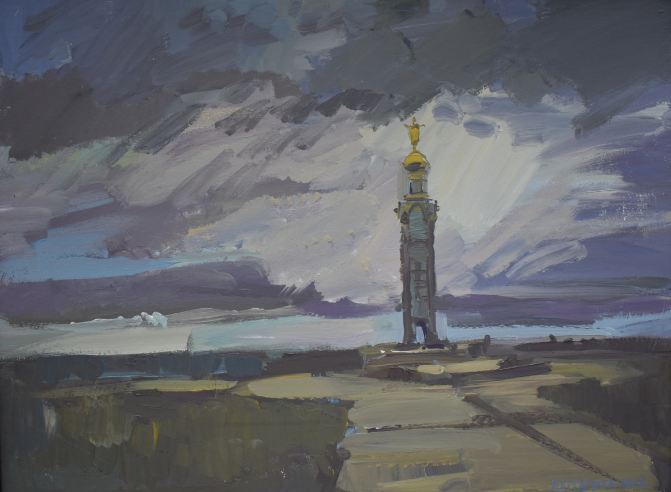
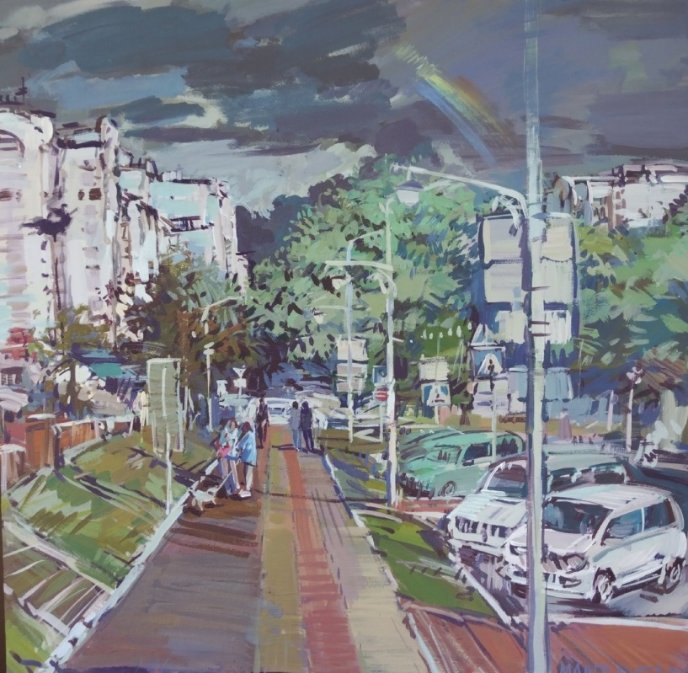
Рекомендации при выполнении этюда
Пейзаж, выполненный с натуры, принято выполнять в один сеанс. Природа бесконечно разнообразна, в связи с чем, необходимо отметить для себя единственное главное в натуре.
Notes:
https://www.maam.ru/detskijsad/pedagogicheskii-risunok-ego-znachenie-kak-nagljadnost-v-obucheni.html?ysclid=m32r7bten5548257389

Slide 16
Рекомендации при выполнении этюда
На первых этапах предпочтительно работать большими мазками, что позволяет быстро передать состояние, не прописывая мелкие детали, на которые можно обратить внимание в конце работы. Этюд выполняется на небольшом формате, что также способствует быстрому запечатлению минутного состояния натуры.
Метод лессировок подходит для передачи воздушного пространства, тем самым позволяет бумаге «дышать», что, в свою очередь, способствует реалистичной передаче едва уловимой воздушной среды.
В практической части при выполнении этюда целью является смешивание полутонов внутри облаков, а именно стремление добиться плавного перехода одного цвета в другой, создавая тем самым эффект неразрывной связи света и пространства. Цвет и форма «слиты» в одно целое.
Notes:
https://www.maam.ru/detskijsad/pedagogicheskii-risunok-ego-znachenie-kak-nagljadnost-v-obucheni.html?ysclid=m32r7bten5548257389

Slide 17
Рекомендации при выполнении этюда
При написании сложной конструкции облака необходимо следить за тончайшими различиями тепло–холодности. При точном написании определенного участка будущего этюда следует прописывать близ находящиеся «точки» облака, сопоставляя и определяя различия или сходства. Облака в зависимости от внешнего вида могут быть написаны по-сырому, мягкой кистью, пышные кучевые – вихревыми, круговыми движениями; рваные слоистые, перистые наносятся по-сухому, жесткой кистью.
При изображении сложной конструкции облаков необходимо определить пространственное положение их относительно друг друга. Облака, находящиеся ближе к свету, менее плотные, при перекрытии одного облака другим плотность возрастает. Изображение должно вестись с учетом закономерностей перспективы – чем дальше, тем они меньше и плотнее. Для упрощения в построении пространства, в композиции цепь из находящихся на разном уровне облаков можно представить в виде ступеней, каждая из которых будет характеризоваться протяженностью (длиной), высотой, удаленностью от поверхности земли, плотностью относительно друг друга.
Notes:
https://studopedia.net/18_84765_razdel-II-metodicheskie-rekomendatsii-po-vipolneniyu-etyudov-neba-v-tehnike-maslyanoy-zhivopisi.html?ysclid=m6noqdvdcu256826280

Slide 18
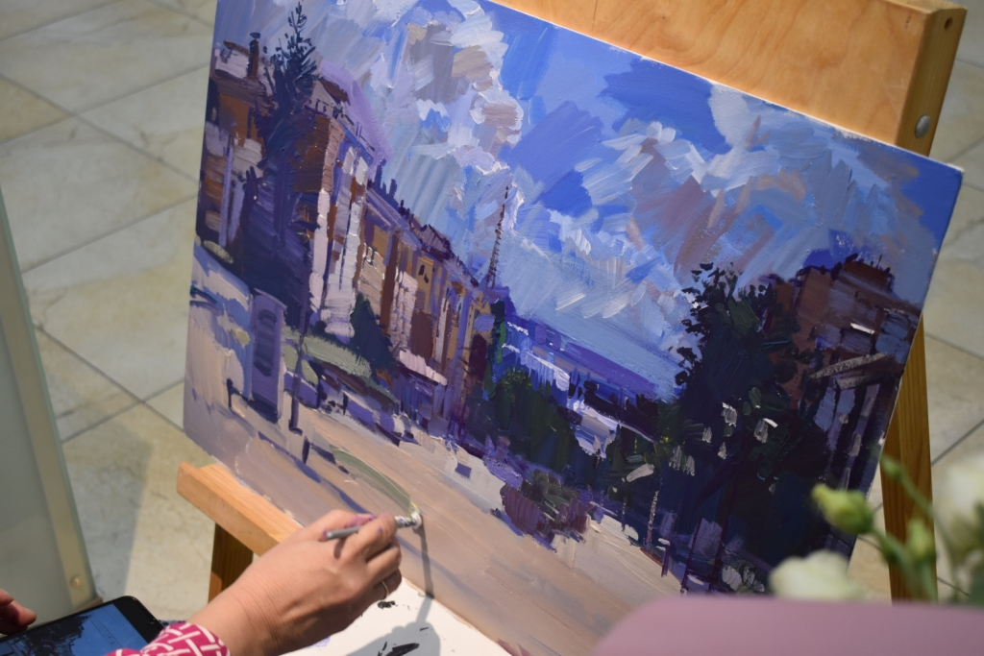
1.Выполнение этюда на пленэре в технике гуашь улучшает ряд навыков
-Изображение световоздушной среды в этюде;
-Передача характера ее влияния на окрас предметов;
-Нахождение и передача общего состояния натуры.
Notes:
https://www.maam.ru/detskijsad/pedagogicheskii-risunok-ego-znachenie-kak-nagljadnost-v-obucheni.html?ysclid=m32r7bten5548257389

Slide 19
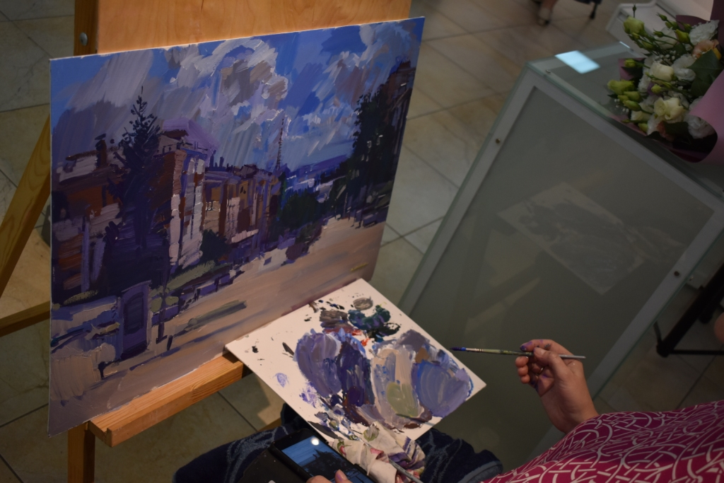
2.Выполнение серий облаков на пленэре в технике гуашь улучшает ряд навыков
-Передача линейной, световоздушной перспективы, тончайших нюансов,
-Понимание глубины цвета.

Slide 20
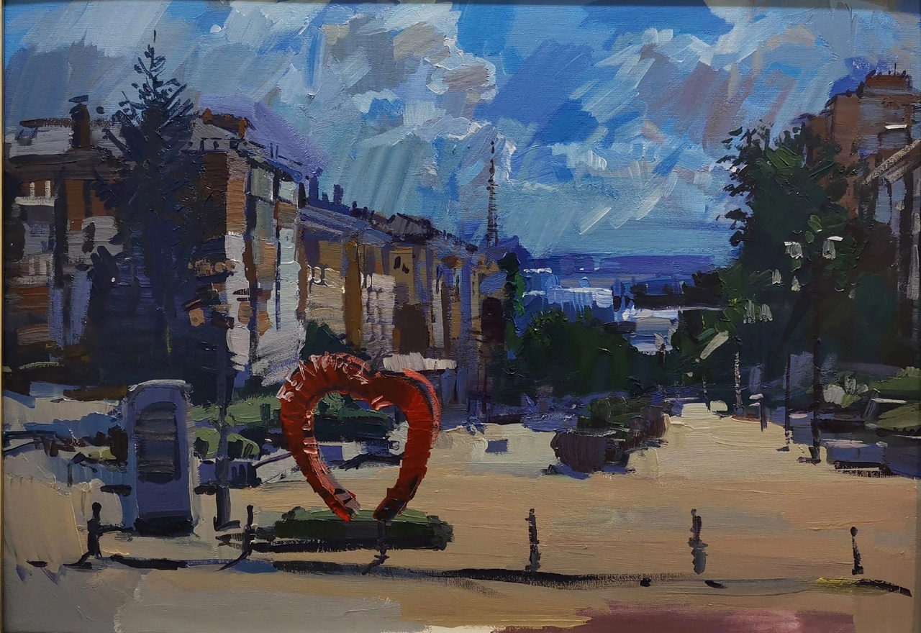
3.Выполнение этюда на пленэре в технике гуашь улучшает ряд навыков
-Передача натуры в условиях быстрой перемены погоды;
-Запечатление первоначального восприятия натуры.

Slide 21
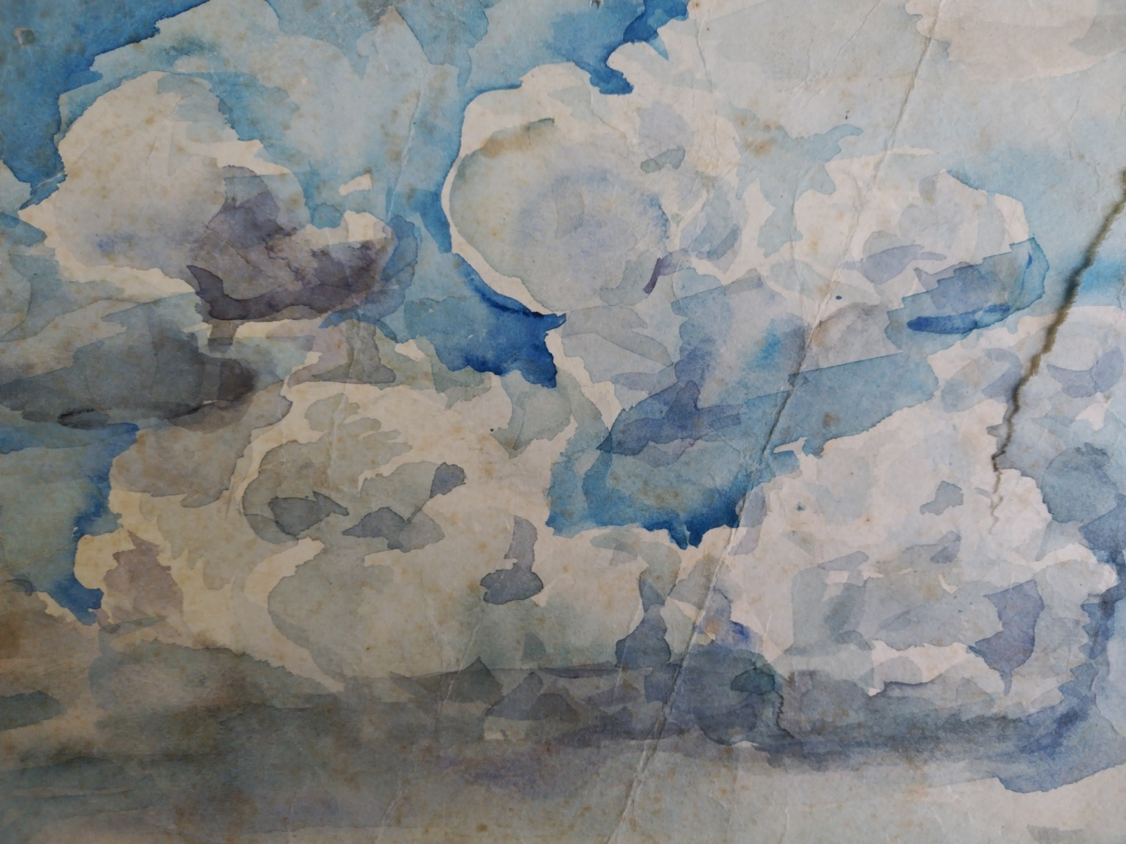
От этюда к живописной работе
Скорбач М.В. Этюд облаков в технике акварели

Slide 22
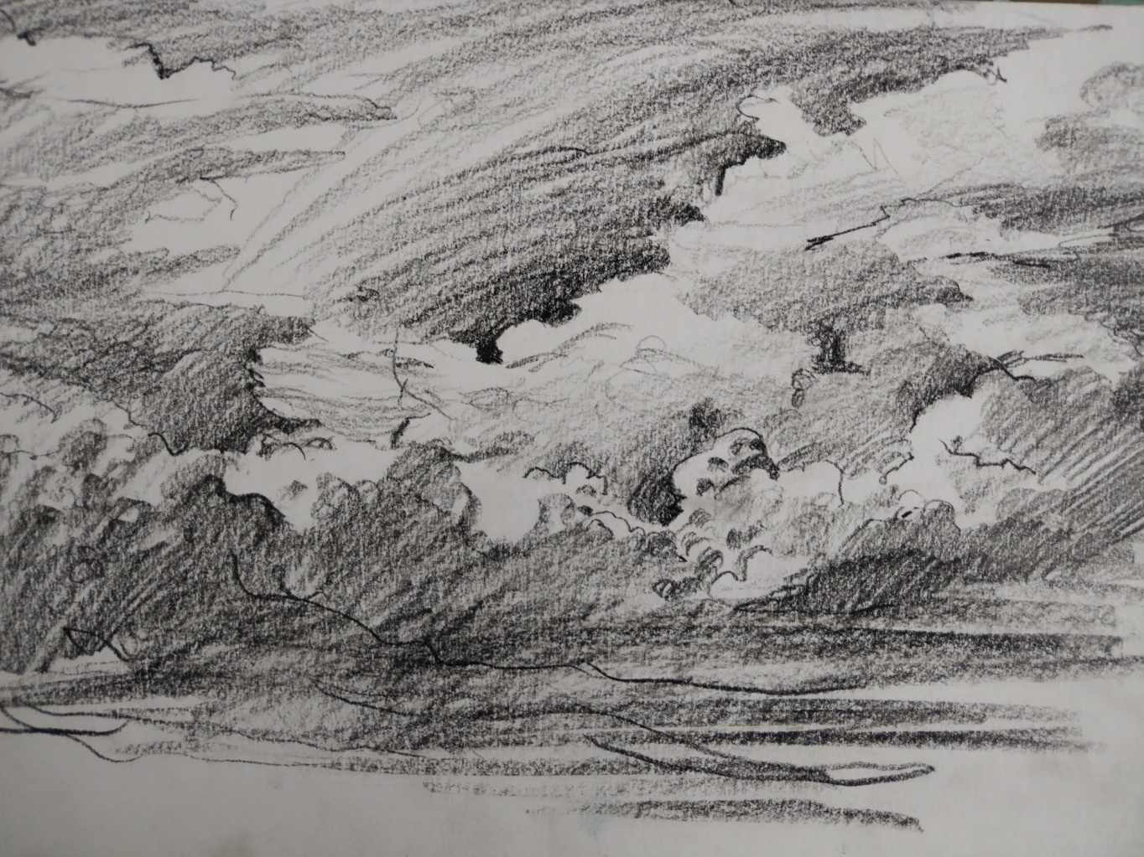
От этюда к живописной работе
Скорбач М.В. Зарисовка облаков

Slide 23

От этюда к живописной работе
Скорбач М.В. Этюд облаков в технике гуашь

Slide 24
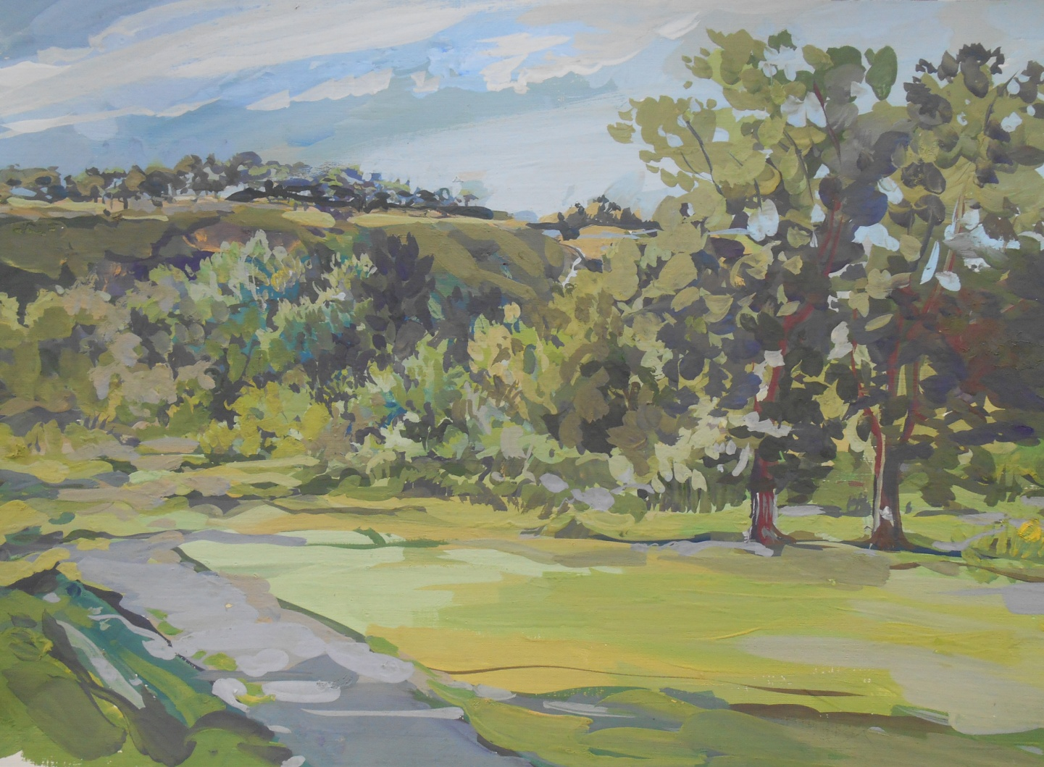
Педагогический рисунок
Скорбач М.В. Весенний день, этюд в технике гуашь

Slide 25
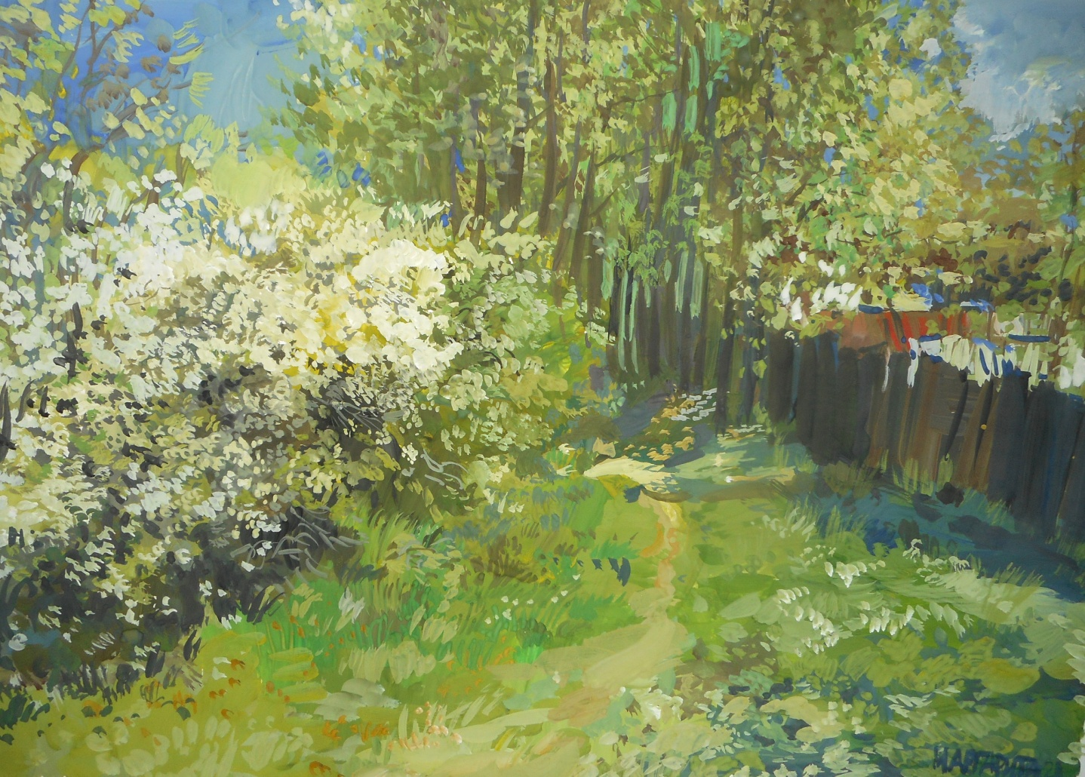
Педагогический рисунок
Скорбач М.В. Цветущий май, этюд в технике гуашь

Slide 26
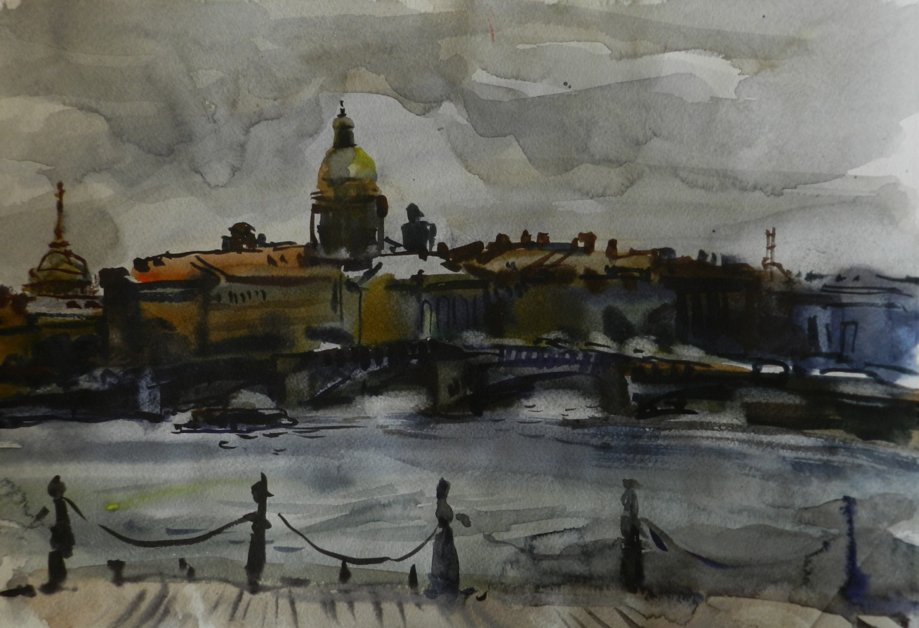
Педагогический рисунок
Скорбач М.В. Близко-далеко, этюд в технике акварель

Slide 27
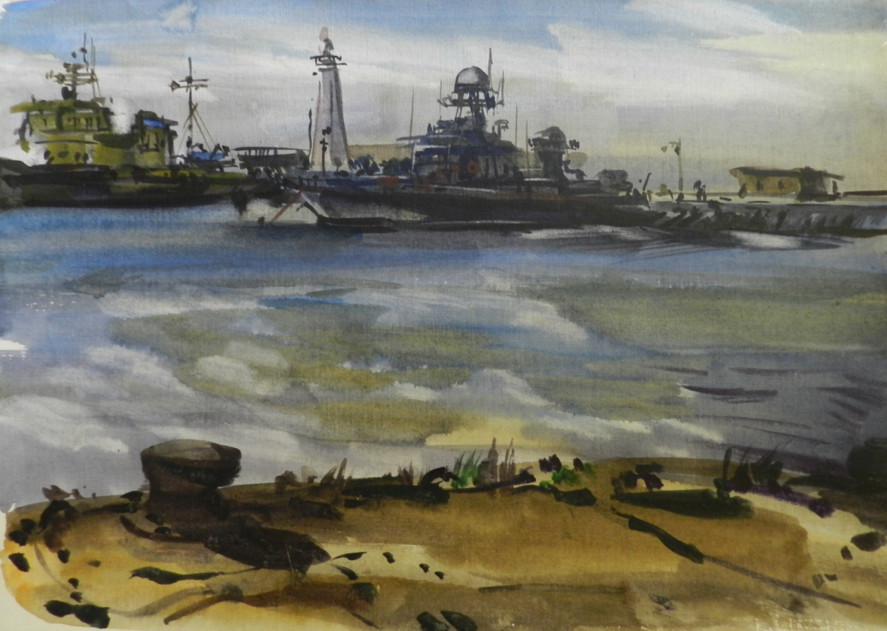
Педагогический рисунок
Скорбач М.В. Кронштадт, этюд в технике акварель

Slide 28
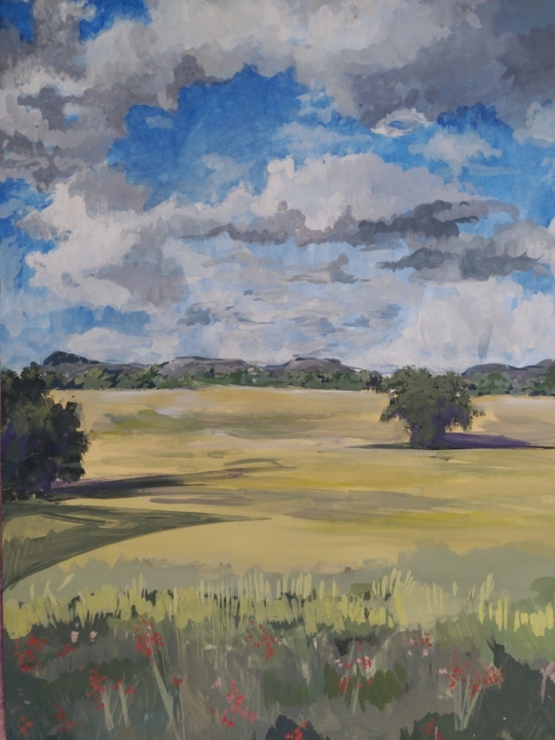
Работы обучающихся
Сачко Евгения. Этюд. Бумага, гуашь.
Notes:
https://culture31.ru/object/kupecheskij-klub-semi-bokarevyh/?ysclid=m32wcw9sfp935007587

Slide 29
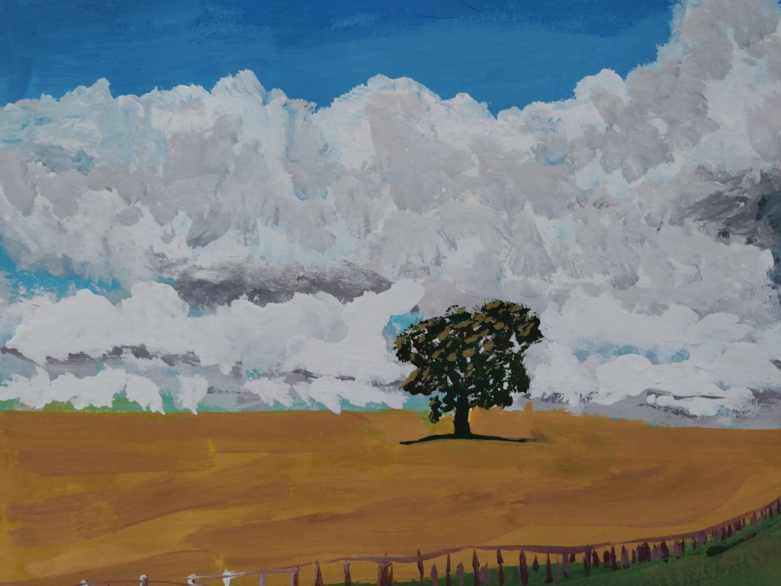
Работы обучающихся
Бессонов Владислав. Этюд. Бумага, гуашь.
Notes:
https://culture31.ru/object/kupecheskij-klub-semi-bokarevyh/?ysclid=m32wcw9sfp935007587

Slide 30
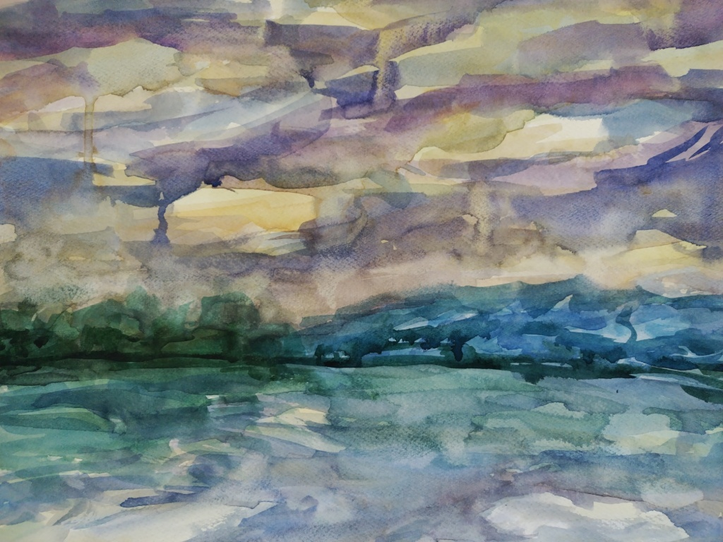
Работы обучающихся
Бессонов Владислав. Этюд. Бумага, акварель.
Notes:
https://culture31.ru/object/kupecheskij-klub-semi-bokarevyh/?ysclid=m32wcw9sfp935007587

Slide 31
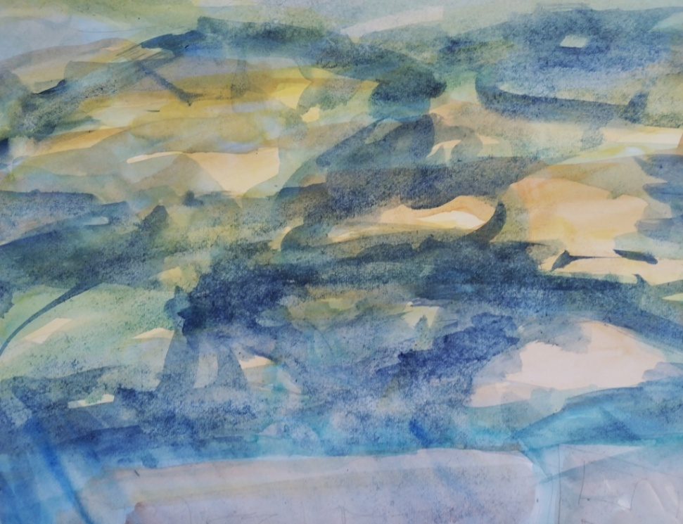
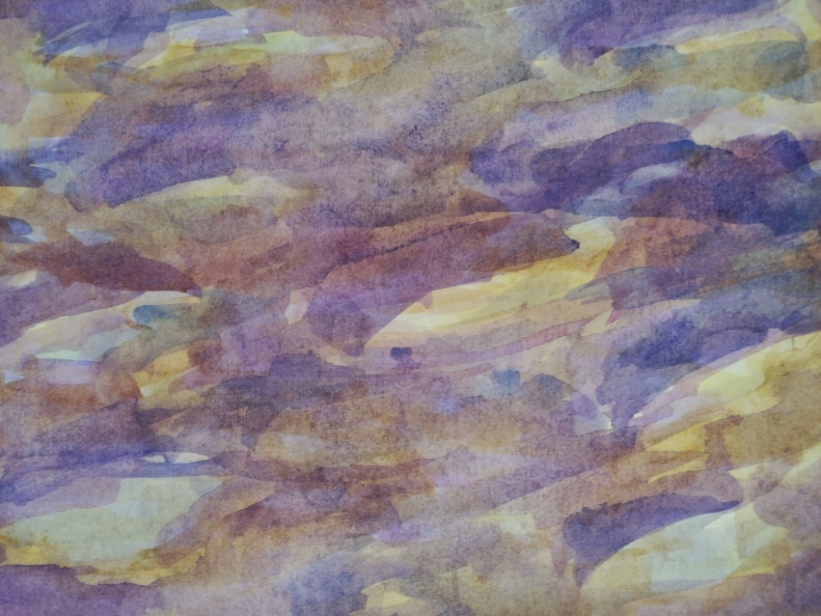
Работы обучающихся
Бессонов Владислав. Этюд. Бумага, акварель.
Notes:
https://culture31.ru/object/kupecheskij-klub-semi-bokarevyh/?ysclid=m32wcw9sfp935007587

Slide 32
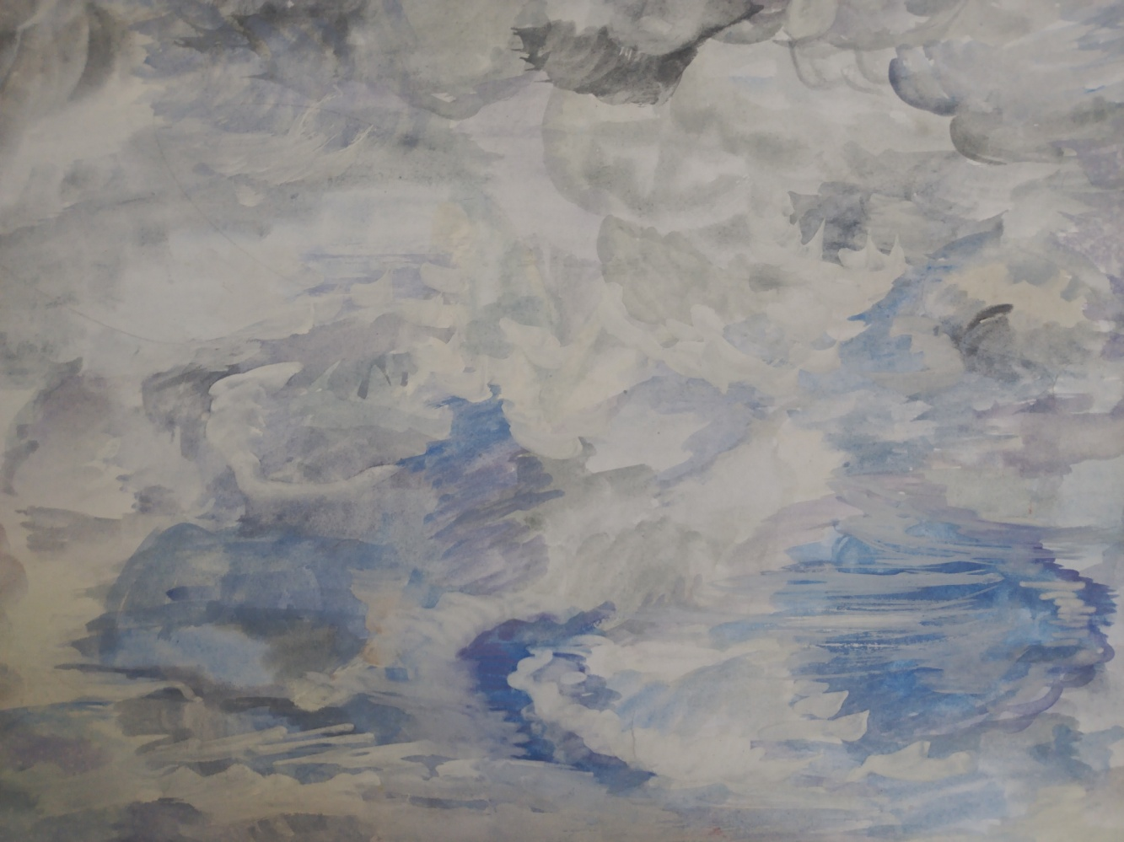
Работы обучающихся
Некрасова Евгения. Этюд. Бумага, гуашь.
Notes:
https://culture31.ru/object/kupecheskij-klub-semi-bokarevyh/?ysclid=m32wcw9sfp935007587

Slide 33
Обсуждение типичных ошибок
Обращается внимание на цель этюда, создание цветовой палитры.
Обсуждаем важные понятия, такие как цельность в этюде, характер живописного мазка, особенности применения методов в акварели.
При подведении итогов обсуждаются типичные ошибки. Типичные ошибки:
-Учащиеся упрощают сюжет, не работают над сложными цветовыми сочетаниями.
-Вызывают технические сложности при изображении светотеневых отношений в пейзаже.
-По завершении нарушается цельность в изображении, дробность.
-Учащиеся не учитывают, что интенсивность солнечного освещения придает поверхности оранжеватость, желтоватость поверхности, а теневые места принимают голубоватые рефлексы от неба.

Slide 34
Выводы по итогам урока
Подготовлен иллюстративный ряд педагогического рисунка по теме выполнение этюда облаков для обучающихся в технике гуашь на пленэре в пятом классе.;
Подобраны рекомендации для выполнения этюда облаков, где включены возможности для передачи световоздушной среды, общего состояния натуры;
Одни из них являются немаловажными, так как, выполняя, этюд в быстроменяющихся погодных условиях, требуется сохранить первоначальное восприятия натуры;
Преподаватель давая рекомендации при написании этюда городского или сельского пейзажа с введением облаков в технике гуашь, рекомендует добиваться плавного перехода одного цвета в другой, создавая тем самым эффект неразрывной связи света и пространства;
Творческие способности обучающихся развиваются, применяются особенности работы в технике акварель или гуашь происходит с учетом способностей, умений каждого;
Развивается навык выстрой реакции, данное упражнение развивает остроту взгляда и зрительную память.

